Slide 1
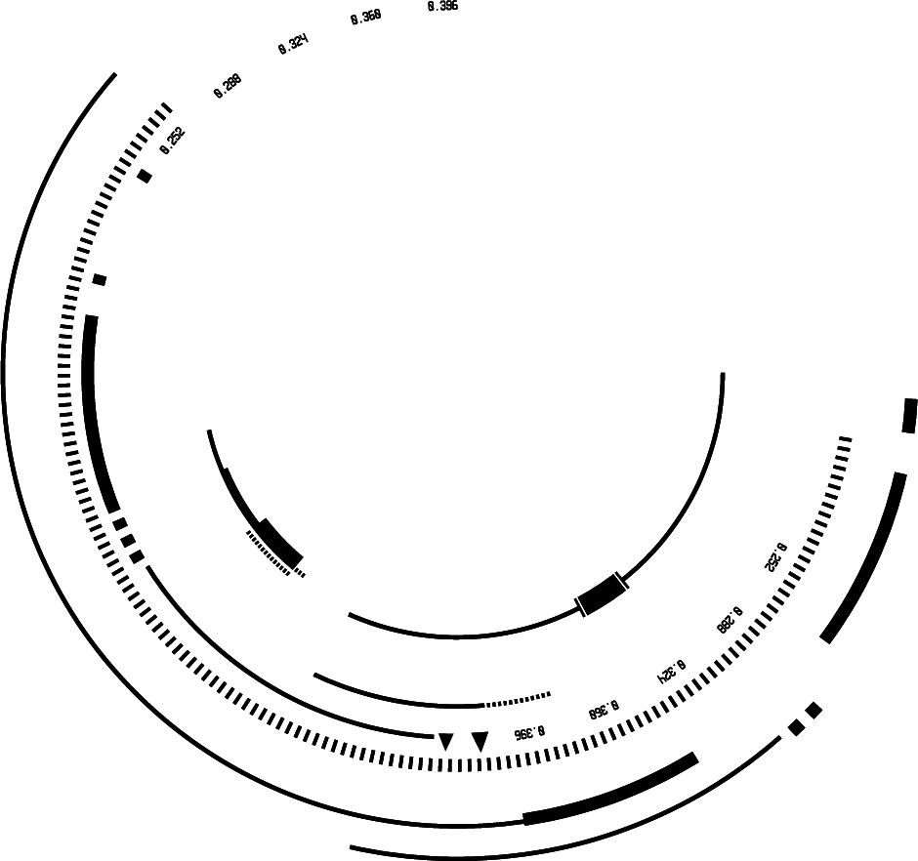
响应式开发
- Ivy Guo

Slide 2

CONTENT
I JUST WANT GIVE THE BEST TO YOU
1. 什么是响应式？
2. 媒体查询
3. 怎么编写响应式
4. 工具

Slide 3
01
什么是响应式开发？
responsive web design

Slide 4
发展
Ethan Marcotte:
https://alistapart.com/article/responsive-web-design
1、弹性布局：
https://alistapart.com/d/responsive-web-design/ex/ex-site-flexible.html
2、媒介查询：
https://alistapart.com/d/responsive-web-design/ex/ex-site-FINAL.html

Slide 5
概念
flexible grid layout 弹性布局
flexible images 弹性图片
media queries 媒体查询
目的：使用一套设计以及代码，网站就能够在不同分辨率设备理想呈现。

Slide 6
优缺点
优点： 减少工作量（设计，代码，内容都只要一份就好，多出来的工作量基本就是JS脚本和样式）
节省时间（迅速发布，快速迭代）
不同设备得到很好的呈现效果（现在和未来）
搜索优化（一套网站只有一个url）
......
缺点： 加载资源变多（样式和脚本）
对设计师要求变高（不同设备样式呈现的定位和控制）
比较老的IE版本兼容性

Slide 7
前期思考
1、实践原则
渐进增强（progressive enhancement） or
优雅降级（graceful degradation）？
2、优先大屏幕还是小屏幕？
个人喜好，团队习惯，产品性质
3、浏览器兼容性确定（用户使用浏览器以及设备占比）
http://caniuse.com/usage_table.php
http://gs.statcounter.com/
主要问题： IE8 以及以下，winphone，webview，X5内核(qq/微信)...

Slide 8
02
媒体查询
Media Queries

Slide 9
媒体属性
宽度：width
高度：height
宽高比：aspect-ratio
设备宽度：device-width
设备高度：device-height
设备宽高比：device-aspect-ratio
方向：orientation
分辨率：resolution
黑白：monochrome
网格：grid
颜色：color
扫描：scan
不接受min-, max-前缀的属性：orientation，grid, monochrome，scan

Slide 10
media类型
1. all: 用于所有设备
2. print：用于打印机和打印预览
3. screen：用于电脑屏幕，平板电脑，智能手机等
4. speech：应用于屏幕阅读器等发声设备

Slide 11
逻辑操作符
— and、 (or/,)、not、 only
说明：only用来排除不支持媒体查询的浏览器
@media screen == media=“screen”
@media only screen == media=“only”

Slide 12
举例
css2：
<link rel="stylesheet" type="text/css" href="screen.css" media="screen"/>
<link rel="stylesheet" type="text/css" href="print.css" media="print"/>
@media all and (min-width:800px) and (orientation: landscape){ ... }
@media not screen and (color) , print and (color){ ... } // , -> or
⬄
@media not (screen and (color)) , print and (color){ ... }
@media not all and (monochrome){ … } ⬄ @media not (all and (monochrome)){ … }

Slide 13
举例
常用：
width, height, aspect-ratio, device-width, device-height, device-aspect-ratio, orientation
断点：
根据手机屏幕尺寸（320，375，414，768…）
大中小屏幕分割 （400,800…）

Slide 14
03
编写响应式代码
responsive web code

Slide 15
HTML
<!DOCTYPE html>
<html lang="en">
<head>
<meta charset="utf-8">
<meta http-equiv="X-UA-Compatible" content="IE=edge”>
<meta name="viewport" content="width=device-width, initial-scale=1.0,maximum-scale=1.0,minimum-scale=1.0,user-scalable=no">
<title>star park</title>
</head>
<body>
<header></header>
<footer></footer>
<section></section>
<nav></nav>
<article></article>
<b></b> <i></i> <em></em>
</body>
</html>

Slide 16
HTML
html-hack:
<!--[if lt/gt/lte/gte/ / IE8]> <!endif]-->
<!--[if lte IE8]>
<p class="browseupgrade">您使用的浏览器版本过低，请点击<a href="https://browsehappy.com/"> 这里 </a>进行浏览器升级以获取最佳体验</p>
<!endif]-->
IE8及以下以及一些老版本浏览器支持html5标签： html5shiv.js
https://github.com/aFarkas/html5shiv/
检测浏览器支持的情况：Modernizr.js
https://modernizr.com/

Slide 17
HTML
cssresets:
1、传统方式：
http://meyerweb.com/eric/tools/css/reset/
2、Normalize：统一样式，修复bug，减少继承链
http://necolas.github.io/normalize.css/

Slide 18
单位
px, em, rem, vh, vw, vmin, vmax
<div style="font-size: 16px;">
txt01
<div style="font-size:10px">txt02</div>
<div style="font-size:1em">txt03</div>
<div style="font-size:1rem">txt04</div>
<div style="font-size:62.5%">
txt05
<div style="font-size:1em">txt05-01</div>
<div style="font-size:1rem">txt05-02</div>
</div>
</div>

Slide 19
单位
px, em, rem, vh, vw, vmin, vmax
<div style="height: 50%; background: #f00;"></div>
<div style="height: 50vh; background: #f00;"></div>
<div style=" position: fixed; left: 0; top: 0; height: 20vh; width: 100%; background: #f00;"></div>
<div style=" position: fixed; left: 0; top:30vh; height: 20vh; width: 100vw; background: #f00;"></div>

Slide 20
calc/sass/less
calc(四则运算)
Mixins(sass)
Minxin/函数（less）

Slide 21
04
工具
Tools

Slide 22
调试工具
1、chrome （device tool）
2、browsersync
npm install -g browser-sync
browser-sync start --server --files

Slide 23
框架
bootstrap, foundation, semantic, pure
http://www.bootcss.com/
http://foundation.zurb.com/
http://www.semantic-ui.cn/
https://www.purecss.cn/
基于框架：（vue）
elementui：http://element.eleme.io/#/
mintui：http://mint-ui.github.io/docs/#/
vuxui： https://vux.li/#/

Slide 24
Thanks

